Slide 1


Introduction à python
Benjamin BERNARD
I.S.P.F.
benjaminb@ispf.pf
https://github.com/Bennybeams/IntroPython

Slide 2

Plan du cours
Présentation de Python et Google Colab
Concepts de base
Projet 1 : Le Juste Prix
Projet 2 : Questions pour un Python

Slide 3
Présentation de Python

Slide 4










Pourquoi Python ?
Un langage simple, lisible et compatible avec de nombreuses plateformes
Nombreuses bibliothèques aidant a la manipulation et visualisation de données, mais aussi l’IA, les maths et la statistique
Facile à mettre en œuvre
Beaucoup de ressources disponible en ligne
Notes:
Bibliothèques Python :
Matplotlib et bokeh : visualisation (bokeh pour des graphiques dynamiques)
Pandas : manipulation des données (dataframes)
Scrapy : extraction de données web
Numpy : calcul scientifique, algèbre linéaire, opérations statistiques…
Scipy : extension de numpy contenant des algorithmes mathématiques
Tensorflow : bibliothèque d’outils de machine learning, plus particulièrement de réseaux neuroneaux

Slide 5
Environnements de développement
ANACONDA
GOOGLE COLAB

Slide 6
C’est à vous !
Ouvrir Google Colab (colab.research.google.com) dans Google Chrome
Créer un nouveau notebook
Renommer le notebook
Connecter le notebook a son Google drive
Calculer 1+1 dans votre notebook Python

Slide 7
Concepts de base

Slide 8
Les variables Les premières données
Le signe = permet d’assigner une valeur
Pas de déclaration explicite necessaire
Python a, entre autres, les types de variable standard suivants :
Number
String
List
Tuple
Dictionary
Booleans

Slide 9
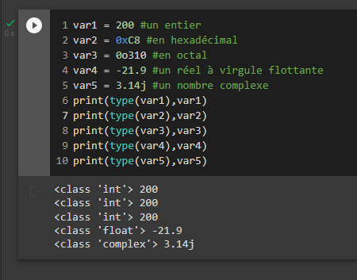
Number
Les variables
Stockage des valeurs numériques
3 types de données numériques
int (entiers signés)
float (chiffres à virgule)
complex (nombres complexes)
int | float | complex
10 | 0.0 | 3.14j
100 | 15.20 | 45.j
-786 | -21.9 | 9.322e-36j
080 | 32.3+e18 | .876j
-0490 | -90. | -.6545+0J
-0×260 | -32.54e100 | 3e+26J
0×69 | 70.2-E12 | 4.53e-7j

Slide 10
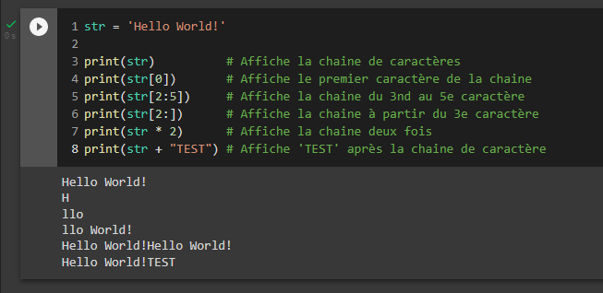
String
Les variables
Stockage d’un ensemble de caractères
Déclarés entre quotes
Il est possible de subseter un string grâce à [x:y]
Il est possible de concaténer deux strings grâce à +
Il est possible de répéter un string grâce à *

Slide 11
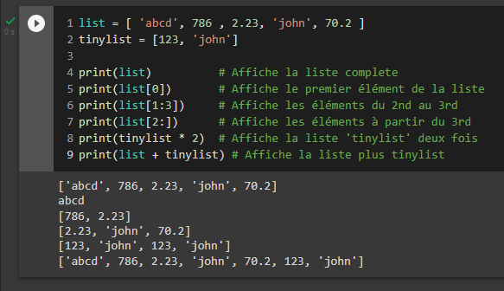
List
Les variables
Conteneur composé de plusieurs éléments
Possibilité de mélanger les types
Les éléments sont déclarés entre […]
Comme pour les strings un élément peut être accédé par son rang dans la liste, les signes + et * fonctionnent aussi.

Slide 12
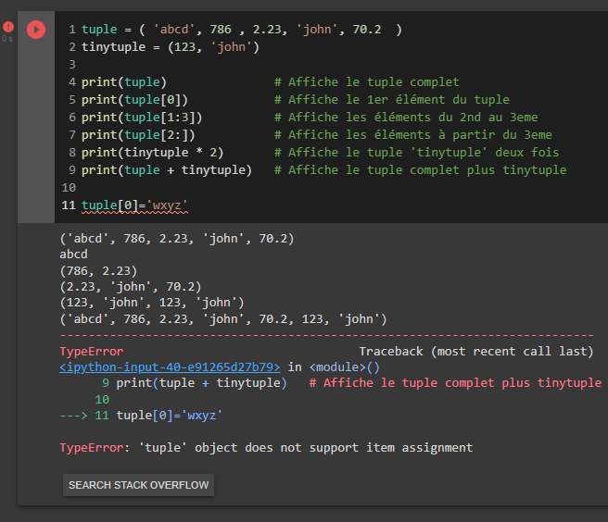
Tuple
Les variables
Conteneur composé de plusieurs éléments
Possibilité de mélanger les types
Les éléments sont déclarés entre (…)
Comme pour les listes un élément peut être accédé par son rang dans le tuple, les signes + et * fonctionnent aussi
A la différence des listes un élément d’un tuple ne peut pas être modifié

Slide 13
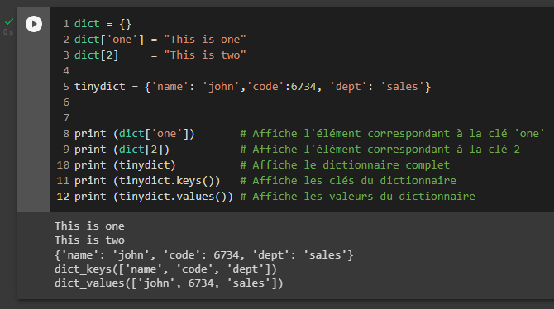
Dictionary
Les variables
Conteneur composé de plusieurs éléments
Possibilité de mélanger les types
Les éléments sont déclarés entre {…}
Chaque élément porte un nom par lequel on peut y accéder (de type int ou str)
Le nom d’un élément est appelé clé
Les signes + et * peuvent être utilisés

Slide 14
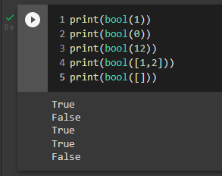
Booleans
Les variables
Peut avoir deux valeurs, TRUE ou FALSE
Correspond souvent au résultat d’une opération de comparaison
Tout autre type de variable peut être convertie en booléen suivant ce tableau :
Vrai | Faux
True | False
1 | 0
Nombre (positif ou négatif) | None
Chaine non vide | Chaine vide
Liste non vide | Liste vide
Dictionnaire non vide | Dictionnaire vide

Slide 15
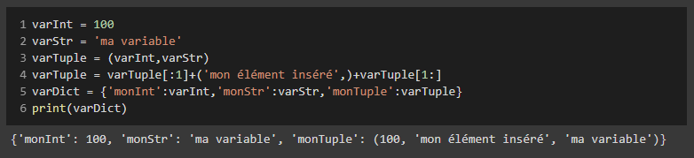
C’est à vous !
Créer une variable de type int
Créer une variable de type chaine de caractères
Créer un tuple contenant la première et la seconde variable
Ajouter une chaine de caractères au tuple entre les deux premiers éléments
Créer un dictionnaire en nommant chacune des trois valeurs
Afficher le dictionnaire

Slide 16
Les opérateurs Comment comparer ou associer une variable avec une autre ?
Opérateurs arithmétiques
Opérateurs d’assignation ou affectation
Opérateurs de comparaison
Opérateurs d’appartenance
Opérateurs d’identité
Opérateurs logiques

Slide 17
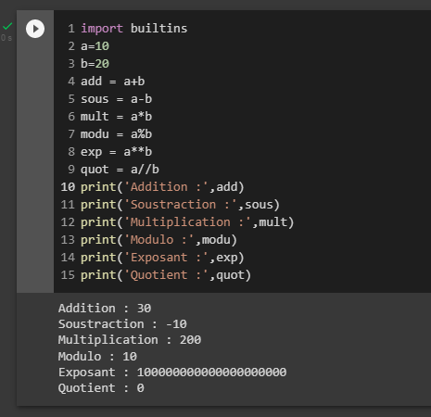
Opérations arithmétiques
Les opérateurs
Opérateur | Description | Exemple
+ Addition | Additione les valeurs de chaque coté de l’opérateur | a + b = 30
- Soustraction | Soustrait la valeur à droite de l’opérateur à la valeur à gauche | a – b = -10
* Multiplication | Multiplie les valeurs de chaque coté de l’opérateur | a * b = 200
/ Division | Divise la valeur à gauche de l’opérateur par la Valeur à droite | b / a = 2
% Modulo | Divise la valeur à gauche de l’opérateur par la valeur à droite et retourne le reste | b % a = 0
** Exposant | Multiplie la valeur de gauche par elle même autant de fois que la valeur de droite | a**b =10 to the power 20
// Quotient | Divise la valeur à gauche de l’opérateur par la valeur à droite et retourne le quotient (sans les chiffres après la virgule). | 9//2 = 4 and 9.0//2.0 = 4.0

Slide 18
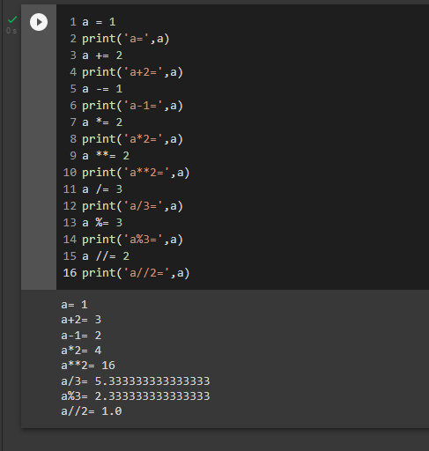
Assignations ou Affectations
Les opérateurs
Opérateur | Exemple | Equivalent à | Description
= | x = 1 | x = 1 | Affecte 1 à la variable x
+= | x += 1 | x = x + 1 | Ajoute 1 à la dernière valeur connue de x et affecte la nouvelle valeur (l’ancienne + 1) à x
-= | x -= 1 | x = x – 1 | Enlève 1 à la dernière valeur connue de x et affecte la nouvelle valeur à x
*= | x *= 2 | x = x * 2 | Mutliplie par 2 la dernière valeur connue de x et affecte la nouvelle valeur à x
/= | x /= 2 | x = x / 2 | Divise par 2 la dernière valeur connue de x et affecte la nouvelle valeur à x
%= | x %= 2 | x = x % 2 | Calcule le reste de la division entière de x par 2 et affecte ce reste à x
//= | x //= 2 | x = x // 2 | Calcule le résultat entier de la division de x par 2 et affecte ce résultat à x
**= | x **= 4 | x = x ** 4 | Elève x à la puissance 4 et affecte la nouvelle valeur dans x

Slide 19
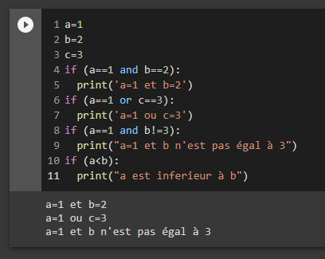
Comparaisons
Les opérateurs
Operateur | Description | Exemple ( a=1 , b=2 )
== | Si les valeurs des deux termes sont égales alors la condition est vraie | (a == b) n’est pas vraie
!= | Si les valeurs des deux termes ne sont pas égales alors la condition est vraie | (a != b) est vraie
<> | Si les valeurs des deux termes ne sont pas égales alors la condition est vraie | (a <> b) est vraie. Similaire à =!
> | Si la valeur à gauche est plus grande que celle de droite alors la condition est vraie | (a > b) n’est pas vraie
< | Si la valeur à gauche est plus petite que celle de droite alors la condition est vraie | (a < b) est vraie
>= | Si la valeur à gauche est plus grande ou égale que celle de droite alors la condition est vraie | (a >= b) n’est pas vraie
<= | Si la valeur à gauche est plus petite ou égale que celle de droite alors la condition est vraie | (a <= b) est vraie

Slide 20
Opérations logiques, d’appartenance et d’identité
Les opérateurs
Operateur | Description (a <operateur> b <condition>)
and | Si la condition est vraie pour les deux termes alors l’ensemble est vrai
or | Si la condition est vraie pour un des deux termes alors l’ensemble est vrai
not | Si a est l’inverse de b alors l’ensemble est vrai
in | Si a est contenu dans b alors la condition est vraie
not in | Si a n’est pas contenue dans b alors la condition est vraie
is | Si la valeur est dans cet état particulier alors la condition est vraie
Is not | Si la valeur n’est pas dans cet état particulier alors la condition est vraie

Slide 21
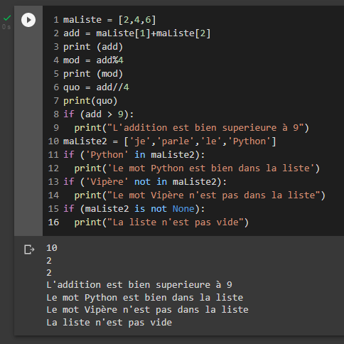
C’est à vous !
Créer une liste avec les chiffres : 2,4,6
Additionner le 2nd et le 3ème chiffre
Calculer le modulo de l’addition précédente avec 4
Calculer le quotient de l’addition précédente avec 4
Vérifier que l’addition est supérieure à 9
Créer une liste contenant les mots suivants : je, parle, le et Python
Vérifier que le mot python est contenu dans la liste
Vérifier que le mot vipère n’est pas contenu dans la liste
Vérifier que la liste n’est pas vide (que son état n’est pas ‘None’)

Slide 22
Les instructions conditionnelles Exécuter des instructions en fonction d’une condition
L’instruction IF
L’instruction IF – ELSE
L’instruction IF – ELIF - ELSE

Slide 23
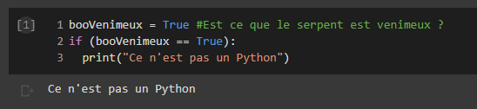
L’instruction IF
Les instructions conditionnelles
IF
faux
vrai
Instruction

Slide 24
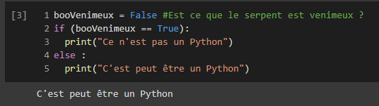
L’instruction IF - ELSE
Les instructions conditionnelles
vrai
IF
faux
Instruction A
Instruction B

Slide 25
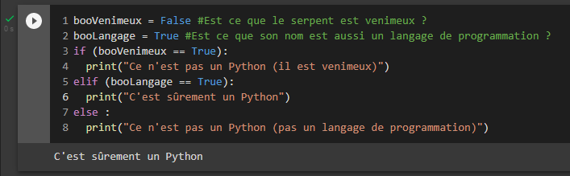
L’instruction ELIF
Les instructions conditionnelles
vrai
IF
faux
ELIF
faux
Instruction A
vrai
Instruction B
Instruction C

Slide 26
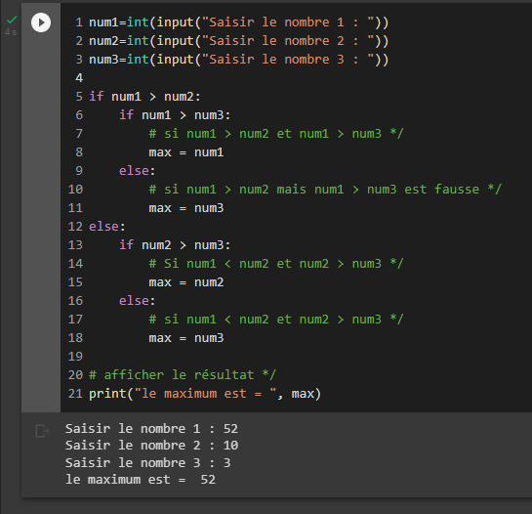
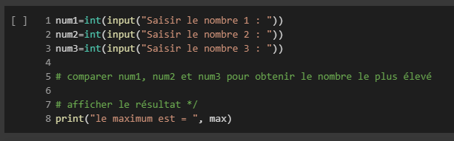
C’est à vous !
Compléter le programme suivant pour retourner la plus grande valeur

Slide 27
Les boucles Exécuter la même instruction avec différentes variables et/ou tant qu’une condition est vraie
La boucle while
La boucle for…in
Les boucles imbriquées
FOR / WHILE
vrai
faux
Instruction

Slide 28
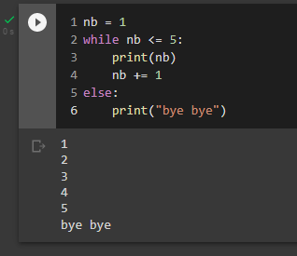
La boucle while
Les boucles
Exécute l’instruction tant que la condition est vraie
Lorsque la condition devient fausse on sort de la boucle
On peut utiliser l’instruction conditionnelle ‘else’ dans le cas où on sors de la boucle

Slide 29
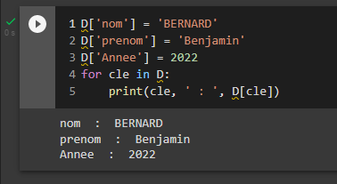
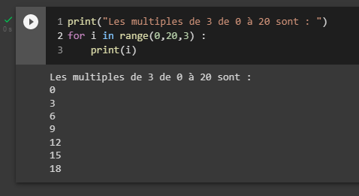
La boucle for…in
Les boucles
Exécute un bloc d’instruction pour chaque valeur d’un ensemble
Cet ensemble peut être :
Une liste
Un tuple
Un dictionnaire
Un ‘range’ (par exemple de 1 à 5)

Slide 30
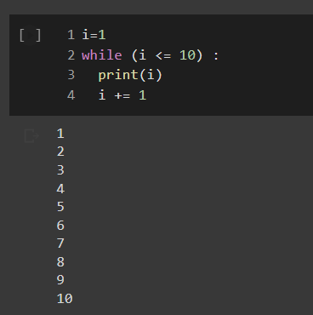
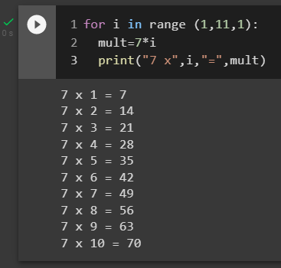
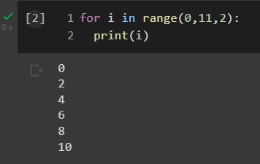
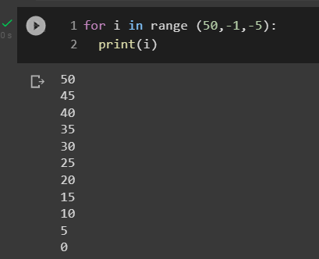
C’est à vous !
Afficher tous les entiers de 1 à 10
Afficher les nombres pairs de 1 à 10
Afficher tous les multiples de 5 jusqu’à 50 par ordre décroissant
Afficher la table de 7 jusqu’à 70 :
1 x 7 = 7
2 x 7 = 14
3 x 7 = 21
Etc…

Slide 31
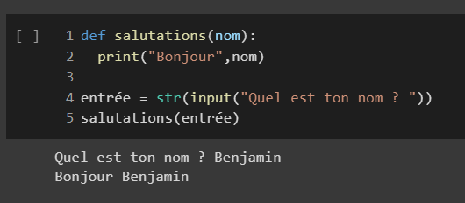
Les fonctions Répéter la même suite d’instructions avec des paramètres différents
Il existe des fonctions déjà importées dans Python, par exemple :
print()
input()
Il est aussi possible de créer ses propres fonctions.
Syntaxe : def nom_fonction(variables)
Le corps de la fonction est indenté (comme pour les boucles)
Si la fonction doit retourner une valeur on utilise la fonction return()

Slide 32
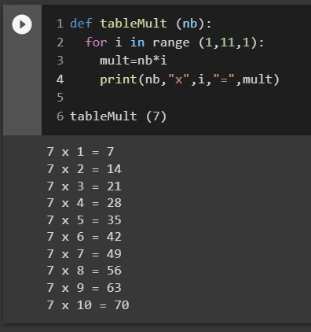
C’est à vous !
En utilisant le script de l’exercice précédent créez une fonction tableMult (nb) affichant la table de multiplication de 1 à 10 du nombre nb.
Affichez le résultat. Par exemple pour la table de multiplication de 7 vous utiliserez la commande tableMult (7).

Slide 33
Les DataFrames avec Puiser dans des données externes les informations
Un DataFrame est un tableau de données
On utilise la bibliothèque Pandas pour charger et exploiter les données
Il est donc nécessaire de commencer par charger la bibliothèque avec : import pandas
Il est possible de donner un alias à une bibliothèque pour rendre le code plus lisible : import pandas as pd
Les fonctions seront alors appelées par pandas.function() ou pd.function() si un alias a été créé

Slide 34
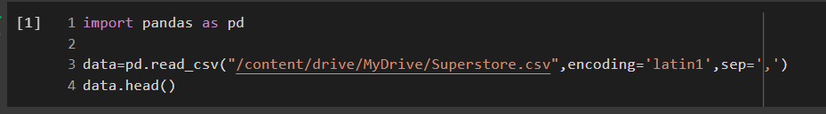
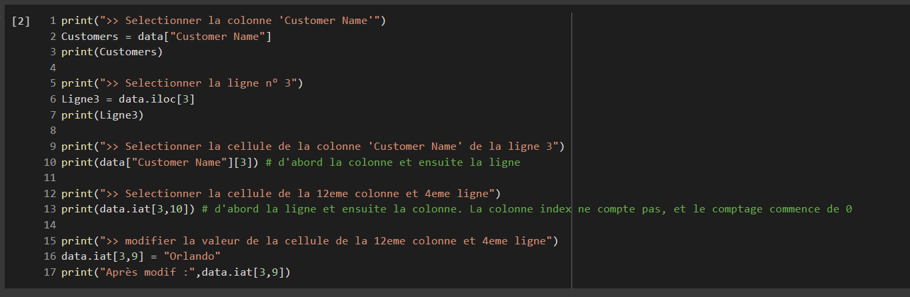
Les DataFrames avec Exploiter les données externes
Comment manipuler les données ?
Charger des données : df = pandas.read_csv() (permet de charger un csv en mémoire et en faire un objet df de type DataFrame)
Extraire une colonne du DataFrame : data [‘nom_colonne’]
Extraire une cellule du DataFrame : data [‘nom_colonne’][numero de ligne]
ou data.iat [numero de ligne, numero de colonne]
Extraire une ligne du DataFrame : data.iloc [3]

Slide 35
félicitations ! Vous êtes prêts à programmer en python !

Slide 36

La meilleure manière de commencer, c’est d’arrêter de parler et de s’y mettre.
Walt Disney

Slide 37

PROJET 1 : le juste prix

Slide 38

Consignes C’est plus ? C’est moins ?
Le programme détermine un prix aléatoire entre 30 et 100 $ que le joueur doit deviner
Commencer le programme par import random et utiliser la fonction random.randint() pour générer un chiffre aléatoire
Utiliser la fonction input() pour que l’utilisateur puisse faire une proposition. Attention au type de variable récupéré !
A chaque proposition le programme lui indique si le prix est supérieur ou inferieur
Le joueur a droit à 10 propositions. Si il trouve le bon prix alors il a gagné
Utiliser l’instruction break pour sortir de la boucle en cas de bonne réponse ou si il a fait 10 propositions

Slide 39
Aller plus loin …
Que se passe t’il si le joueur entre autre chose qu’un nombre ? Comment y remédier ?
Insérer un « cheatcode » dans le programme pour qu’il affiche le prix
Permettre au joueur de choisir le prix mini, le prix maxi et le nombre de propositions
Encore plus loin…
Faire jouer le programme contre lui même
Calculer des statistiques (prix moyen, nombre moyen de propositions pour trouver le bon prix…)
Afficher l’ensemble des résultats sous la forme d’un graphique (distribution des prix par exemple).

Slide 40
PROJET 2 : Questions pour un python

Slide 41
Consignes
Le programme pose aléatoirement une série de 10 questions avec trois propositions.
Une bonne réponse donne un point.
Si le joueur atteint le score de 7 alors il a gagné. Sinon il a perdu.
Chaque question ne peut être posée qu’une fois au cours de la partie.

Slide 42
Astuces
Les données :
Les questions et réponses sont stockées dans un csv.
Il faudra tout d’abord le charger en utilisant pandas.read_csv().
Pour le charger dans Google Colab, il faut d’abord le stocker dans votre Google Drive puis copier le chemin dans votre script.
Notions à utiliser :
Vous pouvez utiliser une fonction qui posera les questions et renverra le score en fonction de la réponse.
Vous pouvez créer une liste qui contient l’identifiant de chaque question et le retirer lorsque la questions est posée. Vous ferez ensuite un tirage aléatoire sur la nouvelle liste.

Slide 43
Aller plus loin …
Comme dans le projet n°1, gérez les réponses invalides.
Permettre au joueur de choisir le nombre de questions et le score pour gagner
Si le joueur gagne, l’informer sur le nombre de questions qui lui ont été posées
Si le joueur perd, lui indiquer son score final
Encore plus loin…
Permettre à plusieurs joueurs de jouer en cachant les réponses (vous pouvez utiliser la fonction getpass())
Ajouter une colonne indiquant la catégorie de chaque question (littérature, histoire, etc…) et donner les statistiques de bonne réponse par catégorie à la fin de la partie. Et pourquoi pas le présenter sous forme d’un histogramme ?

Slide 44


Merci pour votre attention !
benjaminb@ispf.pf
https://github.com/Bennybeams/IntroPython

